Slide 1


Arquitetura Hexagonal
para melhores microsserviços
@ibrahimcesar | TDC Connections | 23 de março, 2022
Imagem: Pranav Kumar Jainon | Unsplash

Slide 2
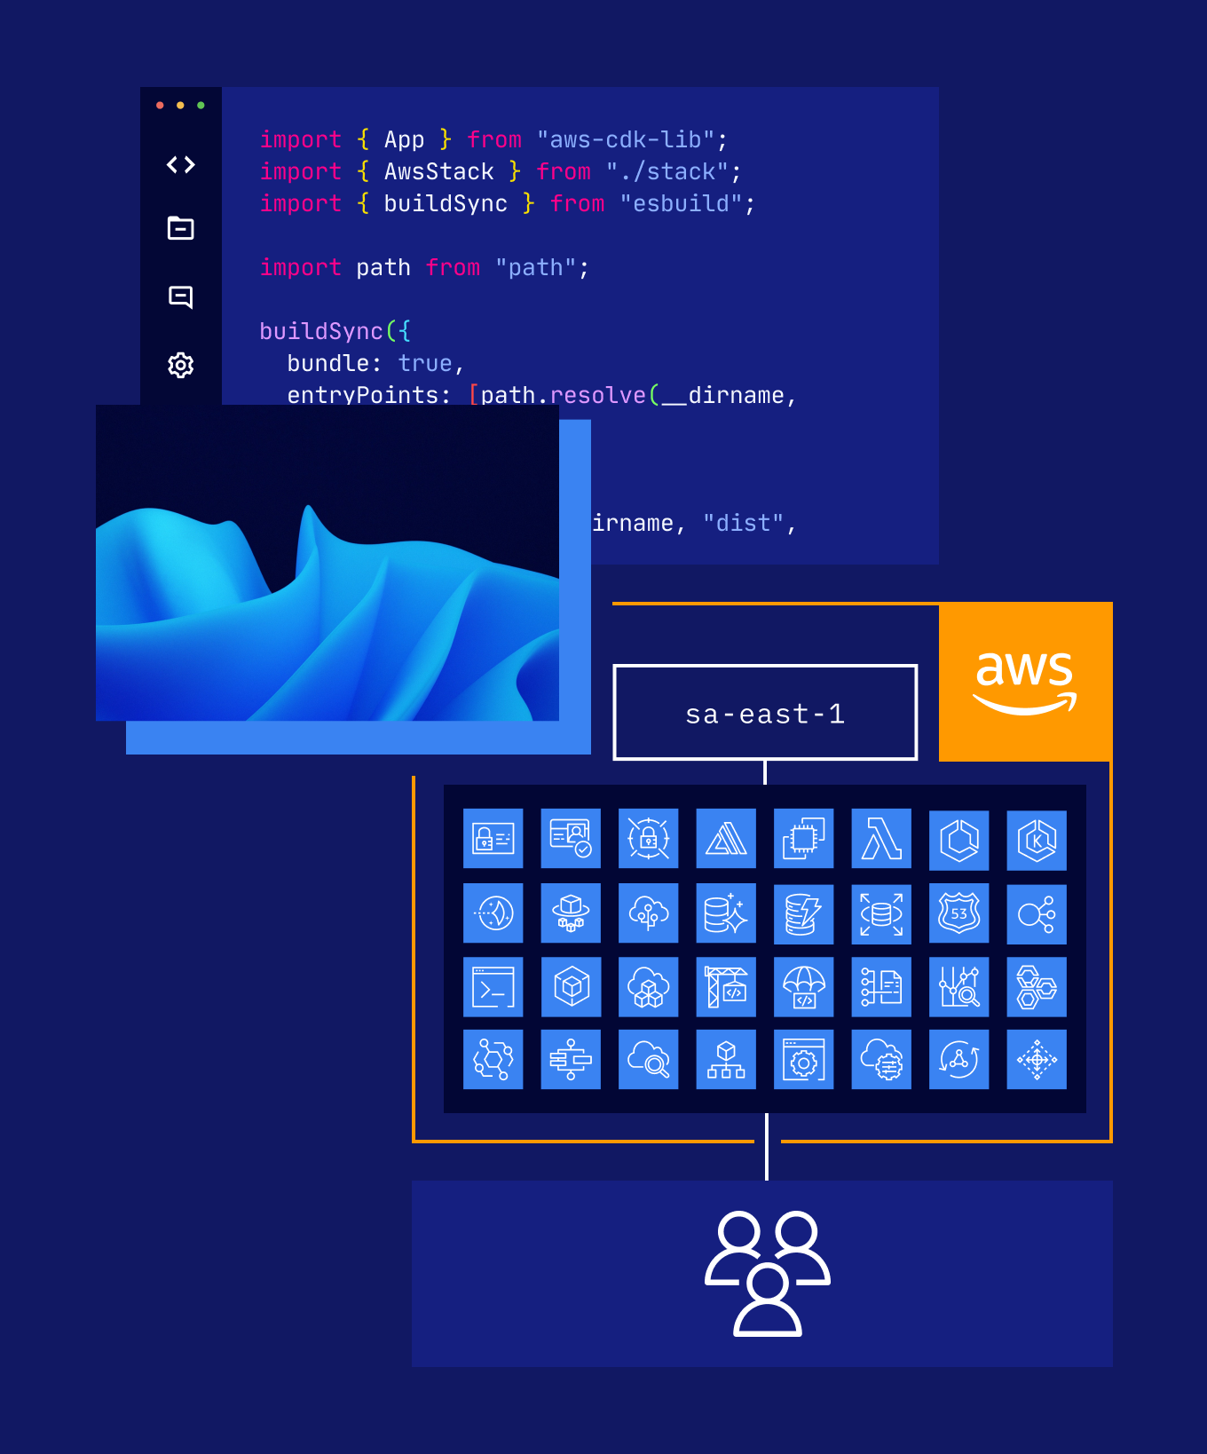




Ibrahim Cesar
ibrahimcesar.cloud
Solutions Architect @ Compass.uol
iStd Modern Application
@ibrahimcesar

Slide 3



“Tudo em arquitetura de software é um trade-off”
— Primeira lei da Arquitetura de Software
“Se uma pessoa arquiteta acredita que descobriu algo que não possui um trade-off, o mais certo é que apenas não identificou o trade-off ainda”
— Corolário 1
“Por quê é mais importante do que como”
— Segunda lei da Arquitetura de Software
Fonte: “Fundamentals of Software Architecture”, Mark Richards e Neal Ford
@ibrahimcesar | TDC Connections | 23 de março, 2022
Imagem: Priscilla Flores| Unsplash

Slide 4
“Tudo em arquitetura de software é um trade-off”
— Primeira lei da Arquitetura de Software
“Se uma pessoa arquiteta acredita que descobriu algo que não possui um trade-off, o mais certo é que apenas não identificou o trade-off ainda”
— Corolário 1
“Por quê é mais importante do que como”
— Segunda lei da Arquitetura de Software
Fonte: “Fundamentals of Software Architecture”, Mark Richards e Neal Ford
@ibrahimcesar | TDC Connections | 23 de março, 2022
Imagem: Priscilla Flores| Unsplash

Slide 5
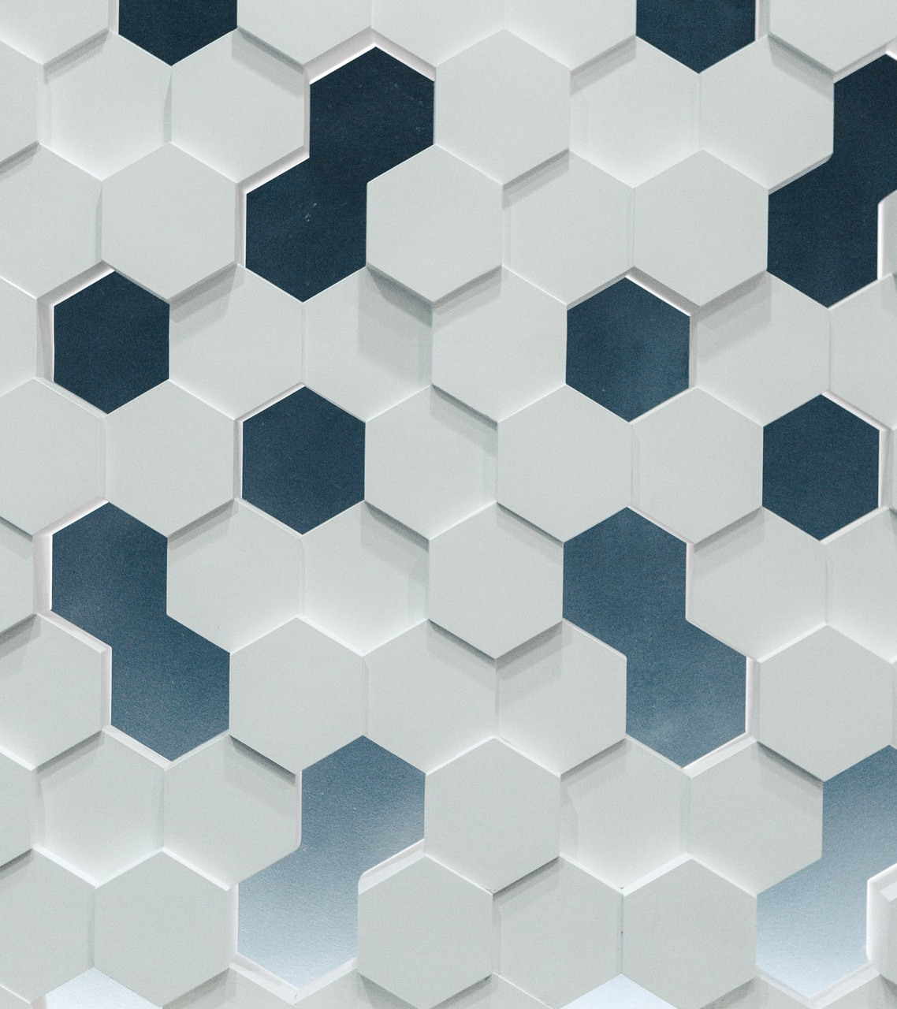

Desacoplamento*
*Desacoplamento total é impossível
Evolução
Aplicações agnósticas
Alternativa ao Backend For Frontend (BFF)
Mais fácil de ser testada
@ibrahimcesar | TDC Connections | 23 de março, 2022
Imagem: Donny Jiang | Unsplash

Slide 6

DDD
Domain Driven Design
- Domínio
Modelo do domínio
Entidades
Objetos de valor
Eventos
Sub-domínios
Repositórios
Serviços
Event Storm Modeling
…
ibra.link/ddd-livro — Eric Evans, 2003
@ibrahimcesar | TDC Connections | 23 de março, 2022

Slide 7
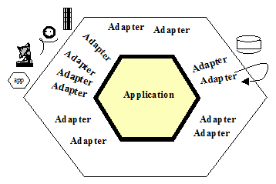
Arquitetura Hexagonal
Portas e Adaptadores
ibra.link/hex — Dr. Alistair Cockburn, 2005
@ibrahimcesar | TDC Connections | 23 de março, 2022

Slide 8

@ibrahimcesar | TDC Connections | 23 de março, 2022

Slide 9

@ibrahimcesar | TDC Connections | 23 de março, 2022

Slide 10
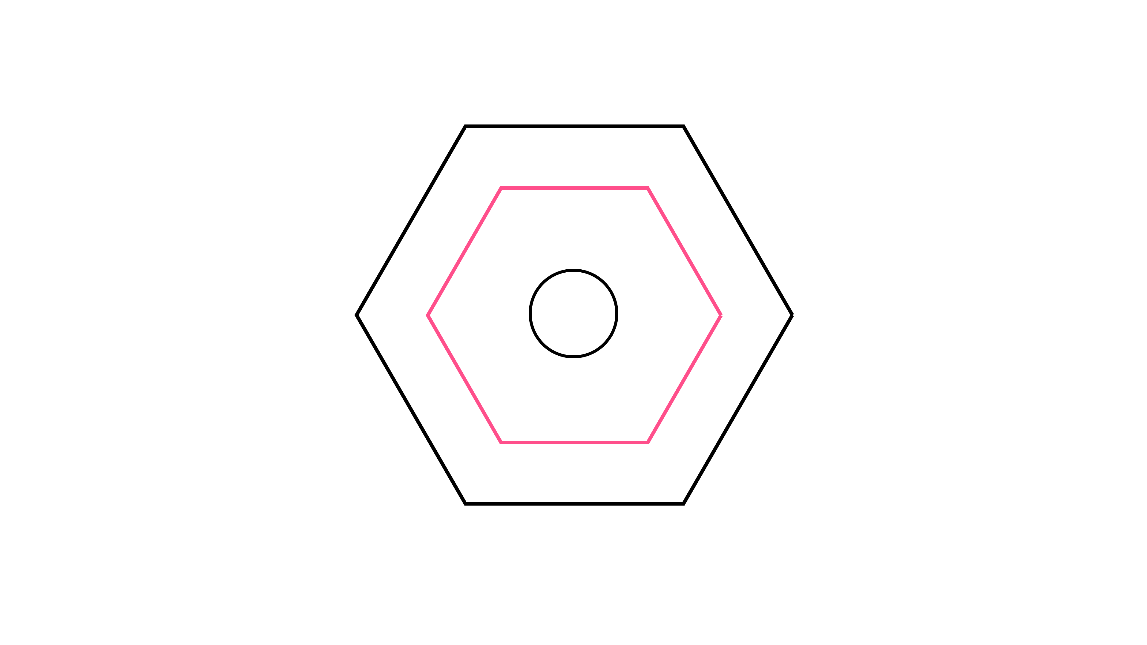
@ibrahimcesar | TDC Connections | 23 de março, 2022

Slide 11
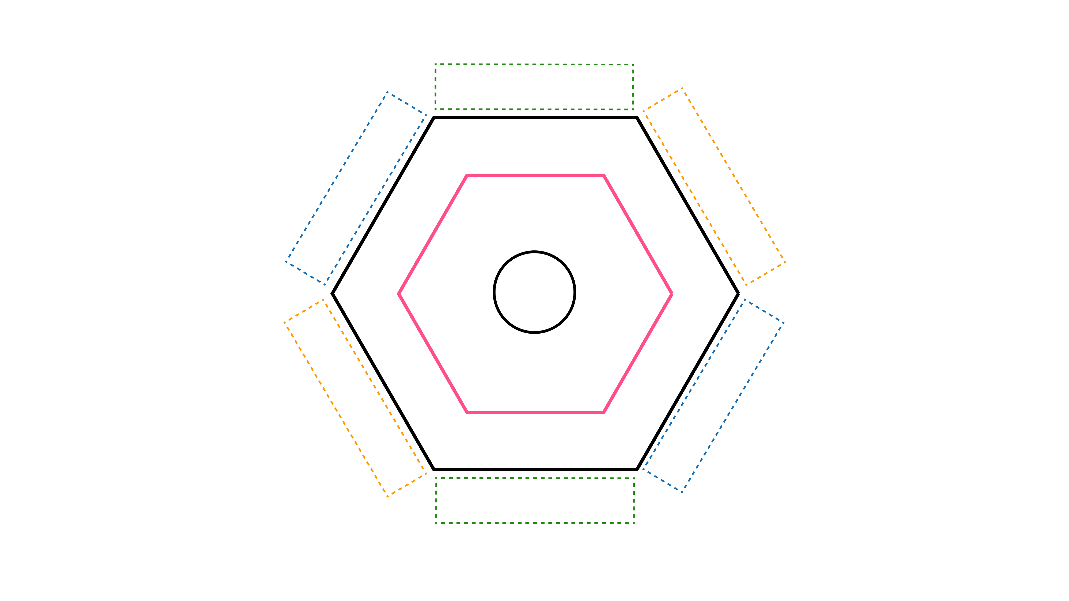
@ibrahimcesar | TDC Connections | 23 de março, 2022

Slide 12
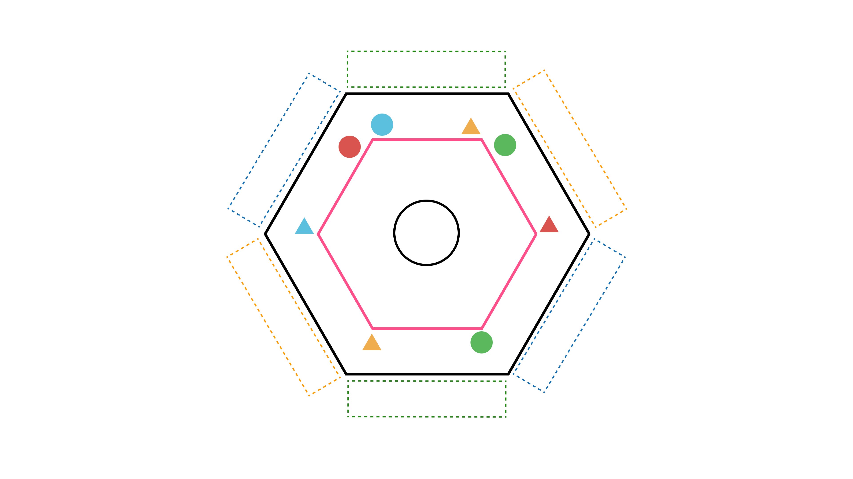
@ibrahimcesar | TDC Connections | 23 de março, 2022

Slide 13

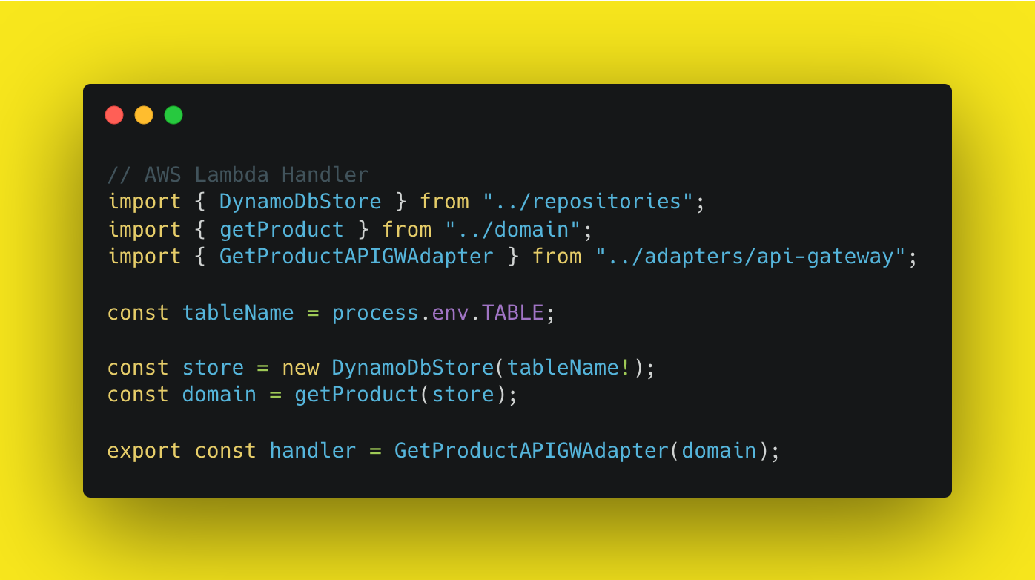
@ibrahimcesar | TDC Connections | 23 de março, 2022
Imagem: Marcel Strauß | Unsplash

Slide 14
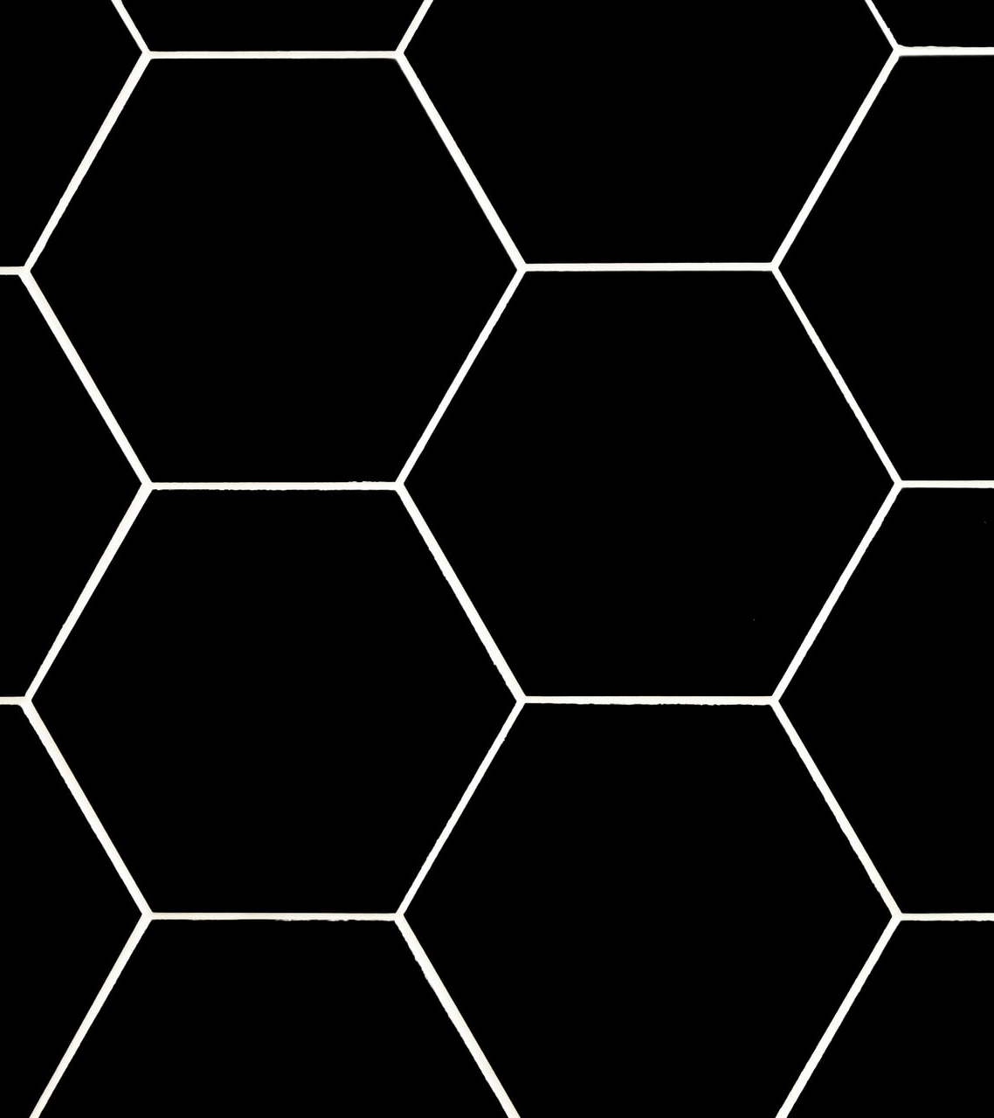
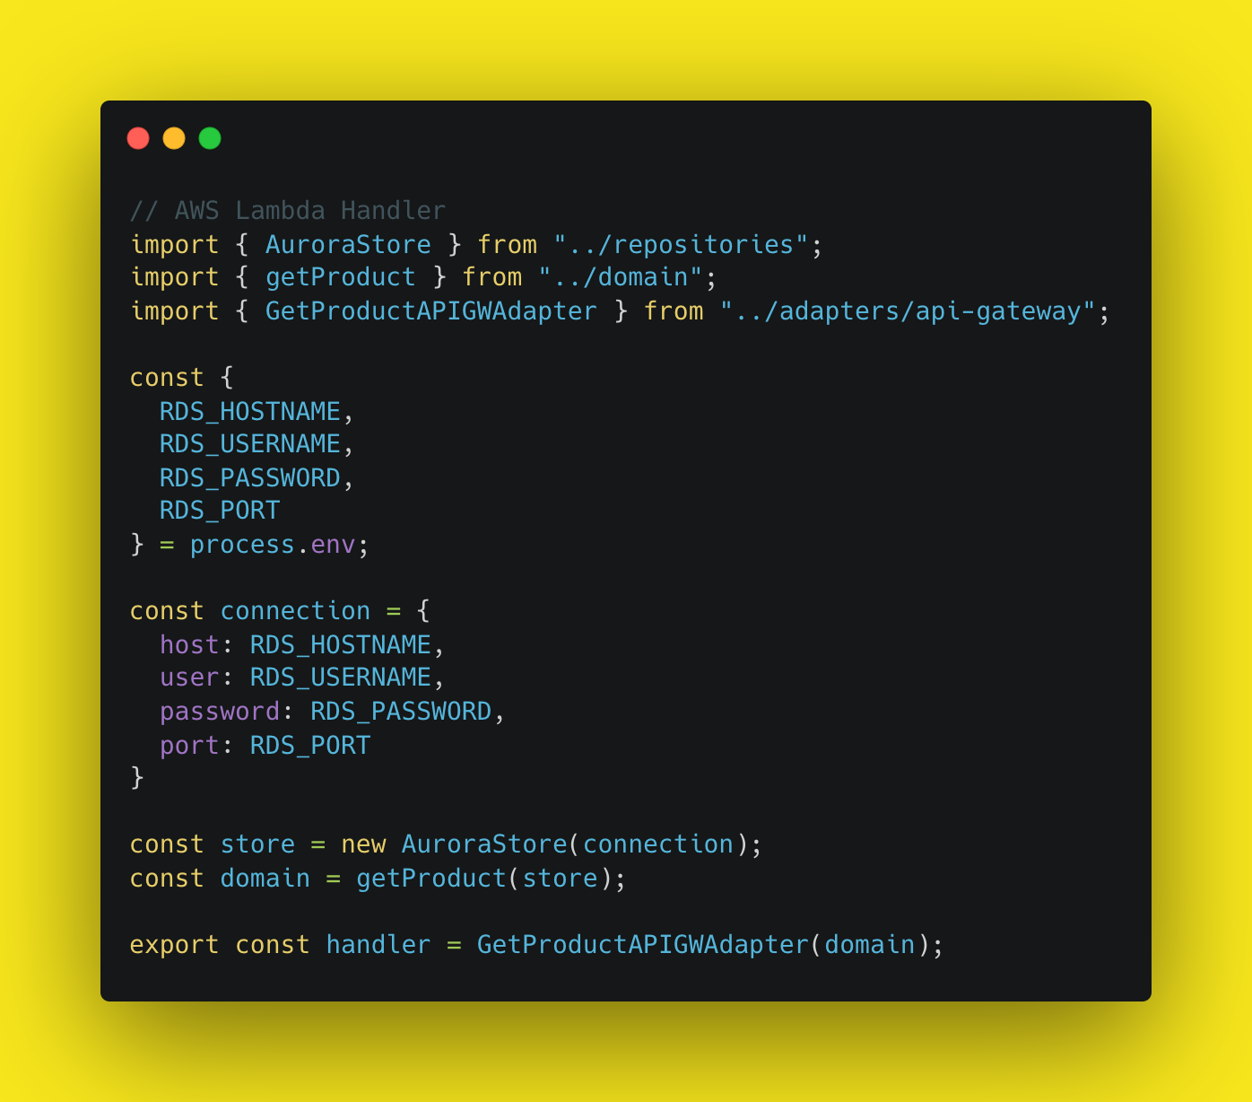
@ibrahimcesar | TDC Connections | 23 de março, 2022
Imagem: Clark Van Der Beken | Unsplash

Slide 15
ibra.link/tdc/repo-hex
@ibrahimcesar | TDC Connections | 23 de março, 2022

